Slide 1
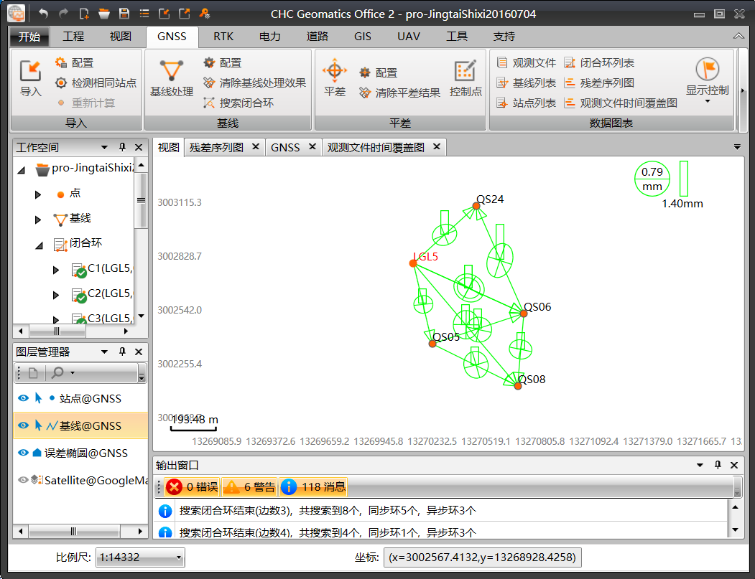
GNSS静态相对定位 测量数据处理

Slide 2
主要内容
GNSS静态测量数据处理流程
快速静态测量实例
利用CGO处理快速静态测量数据介绍
数据处理

Slide 3
GNSS静态测量数据处理流程
回顾
数据采集
数据传输
预处理
网平差
基线解算

Slide 4
利用基线解算软件解算基线向量的过程
回顾
数据导入（观测值、星历、气象元素、测站信息等）
检查测站信息（测站点名、测站高、天线类型等）
设定基线解算的控制参数（包括时间段、卫星、各类限值、处理方法等）
自动解算
是否满足质量要求
（根据同/异步环闭合差、RMS、RATIO、RDOP等指标
、
END

Slide 5
网的平差
回顾
三维无约束平差
约束平差（二维平差）
高程拟合
或者一起执行三维约束平差

Slide 6
无约束平差
回顾
定义：是在平差时不引入会造成GPS网产生由非观测量所引起的变形的外部起算数据。常见的GPS网的无约束平差，一般是在平差时没有起算数据或没有多余的起算数据。
作用：评定GPS网的内部符合精度，发现和剔除GPS观测值中可能存在的粗差；得到GPS网中各个点在WGS-84系下经过了平差处理的三维空间直角坐标；为将来可能进行的高程拟合，提供经过了平差处理的大地高数据。

Slide 7
约束平差
回顾
定义：是平差时所采用的观测值完全是GPS观测值（即GPS基线向量），而且，在平差时引入了使得GPS网产生由非观测量所引起的变形的外部起算数据。
作用：确定所需坐标系下的坐标。

Slide 8
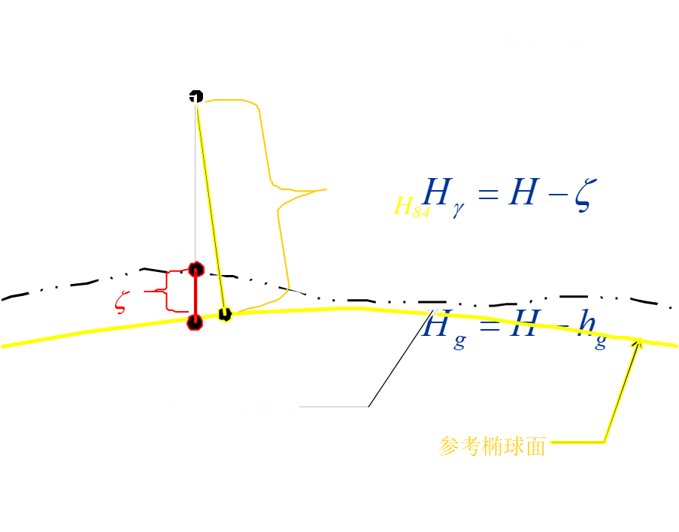

GPS高程与高程拟合
回顾
高程系统
WGS-84大地高（H₈₄）
正常高（Hr）
=H₈₄ - Hr

Slide 9
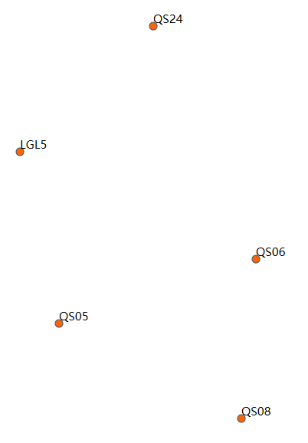
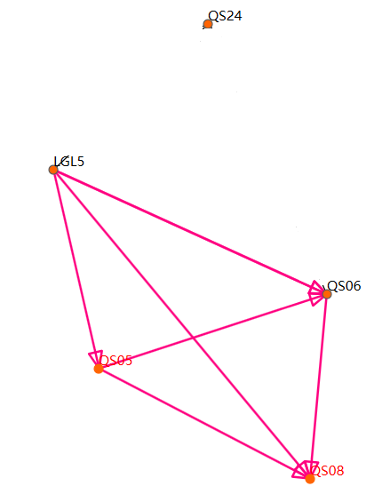
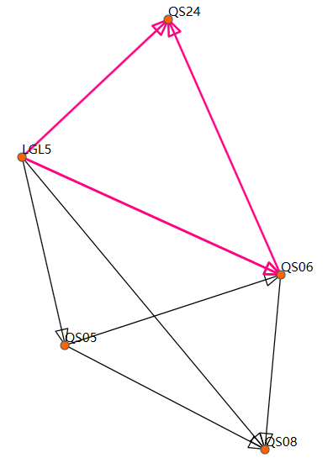
控制网说明
第一时段4台接收机
第二时段3台接收机

Slide 10
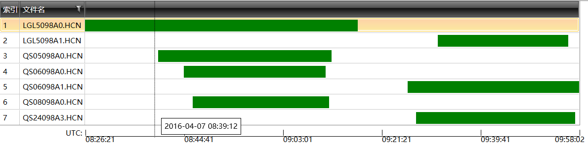
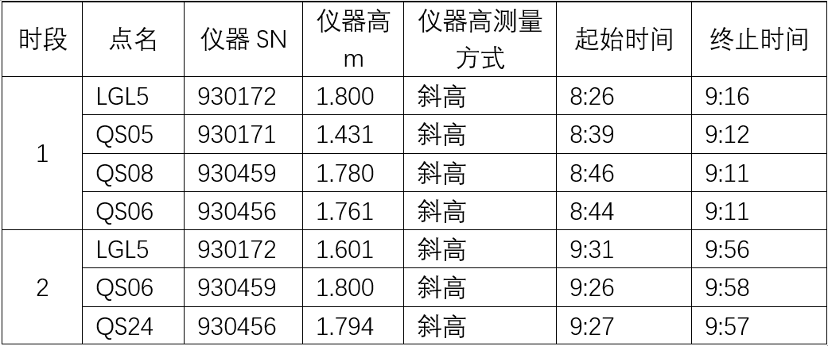
观测数据与记录
QQ群文件“实验数据”下的“14GIS静态测量数据（重新命名和改写天线信息）.zip”

Slide 11
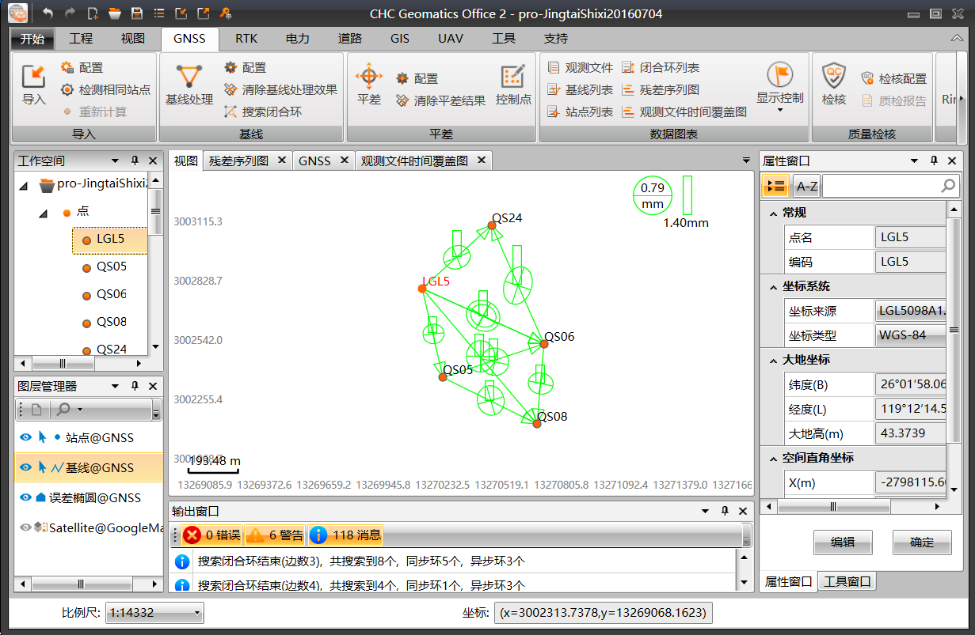
CGO2.0软件概况
Notes:
CGO2.2下载地址 http://www.huace.cn/attachments/2019/08/1566014622730890724e3e3efd.exe
http://www.huace.cn/attachments/2023/04/1680508608af44e28cbf6a9a1d.exe
https://obs-web.huace.cn/2024/01/21/CGO-2.2.2.33-Demo-20230927-win64-chs_20240121103601A006.exe

Slide 12
利用CGO软件处理数据步骤
启动软件、新建项目、设置项目的属性
导入数据、检查测站信息
设定基线解算的控制参数，解算基线
对无法获得固定解的基线的观测数据进行筛选，重新解算
基线网的无约束平差
基准选择——平差形式选择——观测值的选择——加权策略的设计——已知点坐标的输入——执行平差——平差结果分析
基线网的约束平差

Slide 13
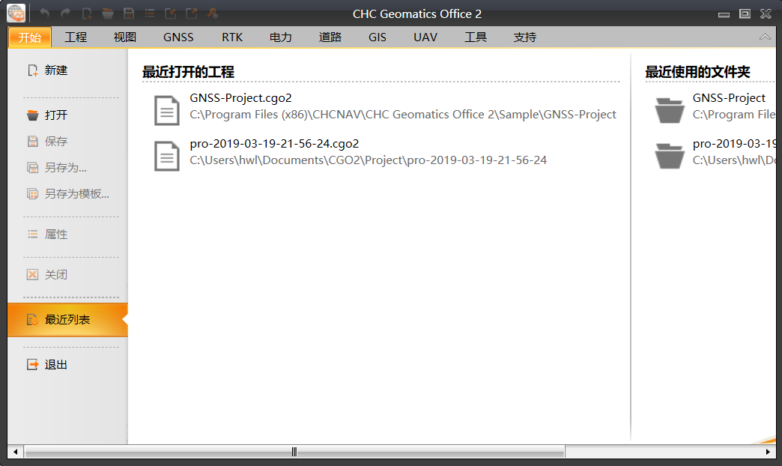
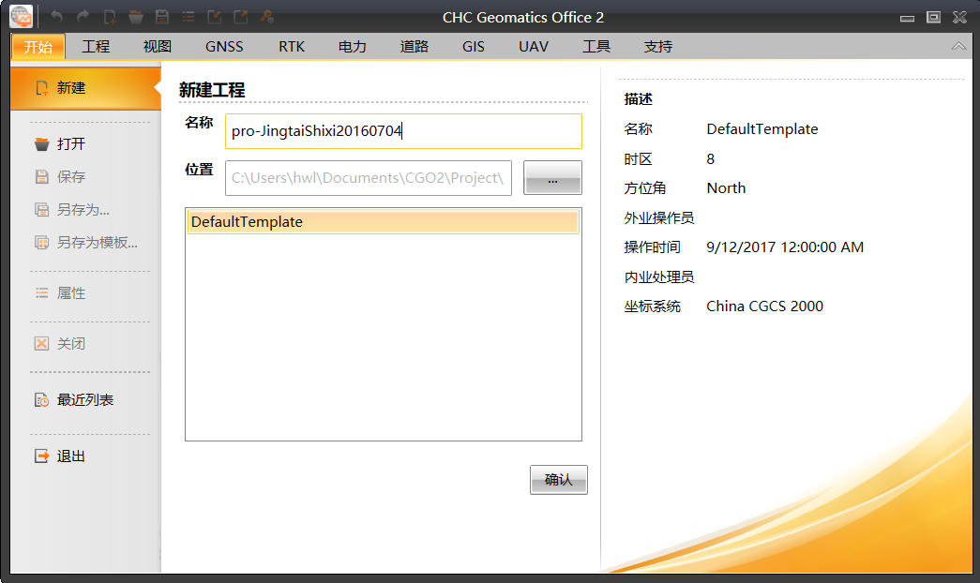
新建工程
开始→新建
①输入项目名称
②选择项目文件夹

Slide 14
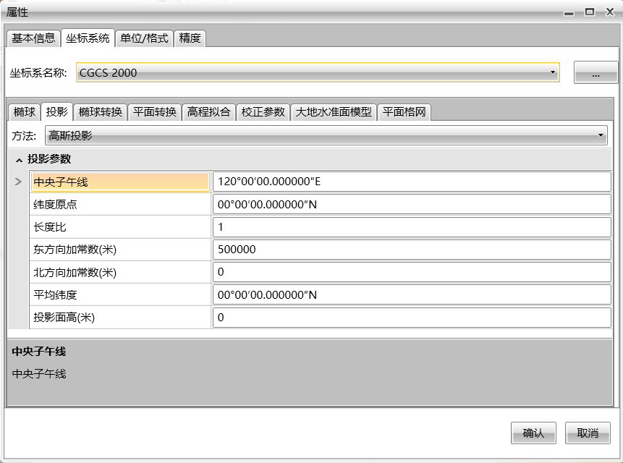
设置项目的属性
设置坐标系统：CGCS2000高斯投影坐标系（旗山校区3度带投影的中央子午线120，第40度带）

Slide 15
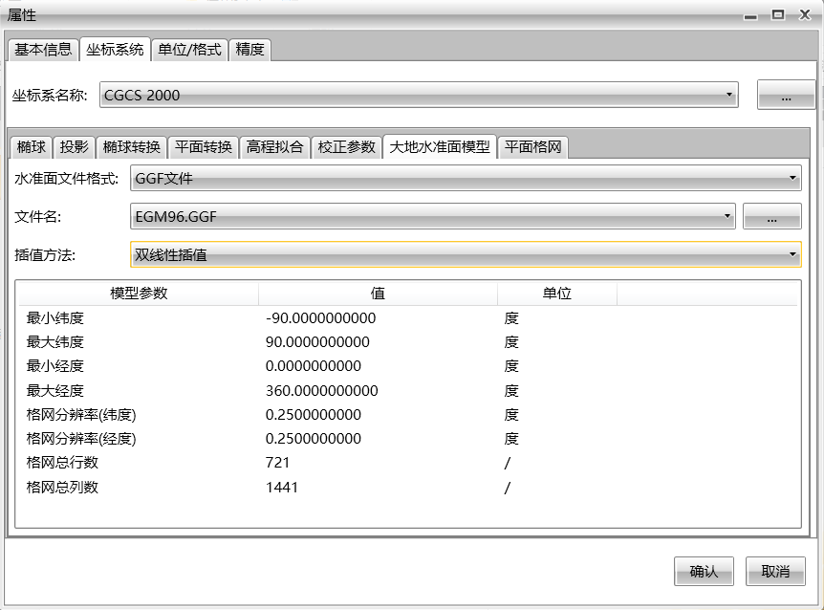
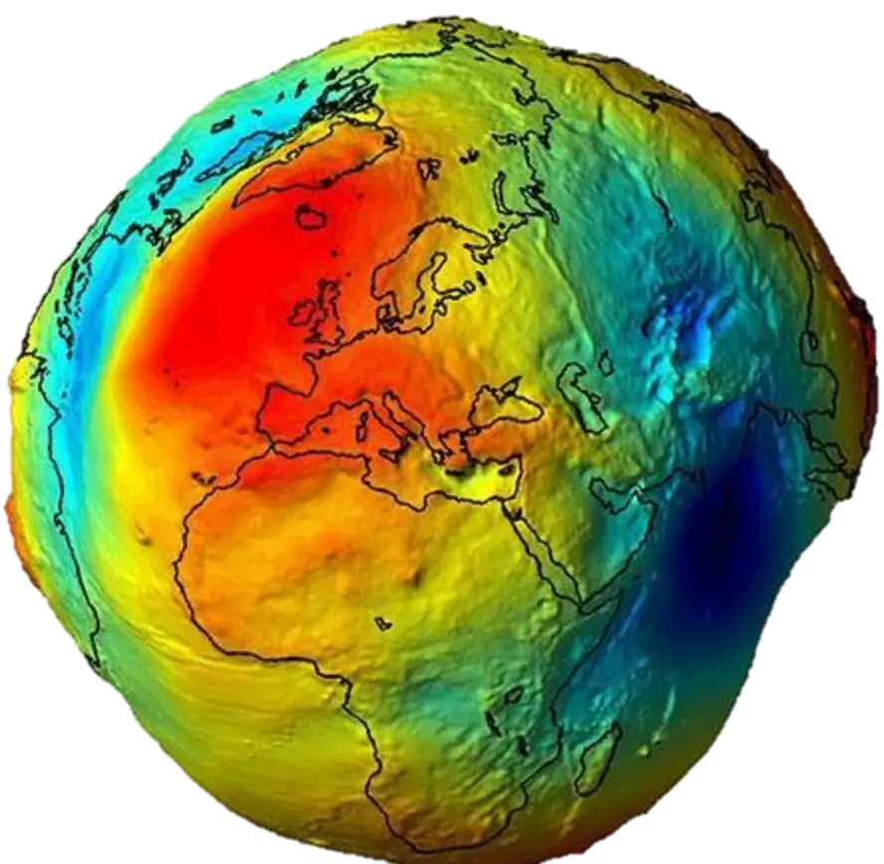
设置项目属性
选择大地水准面模型

Slide 16
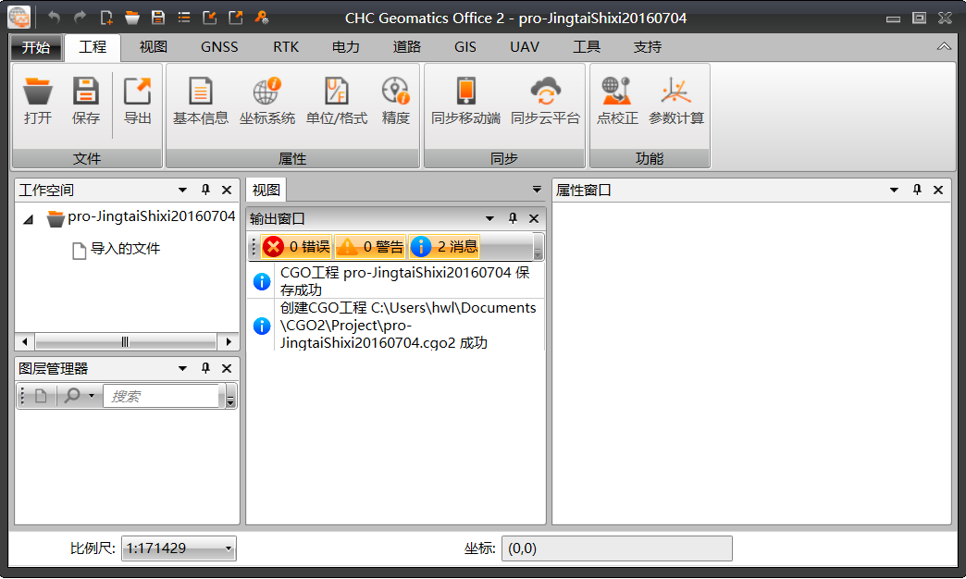
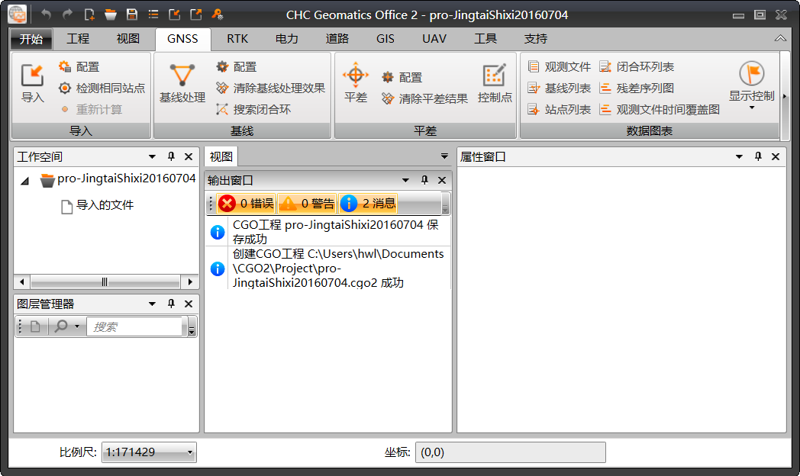
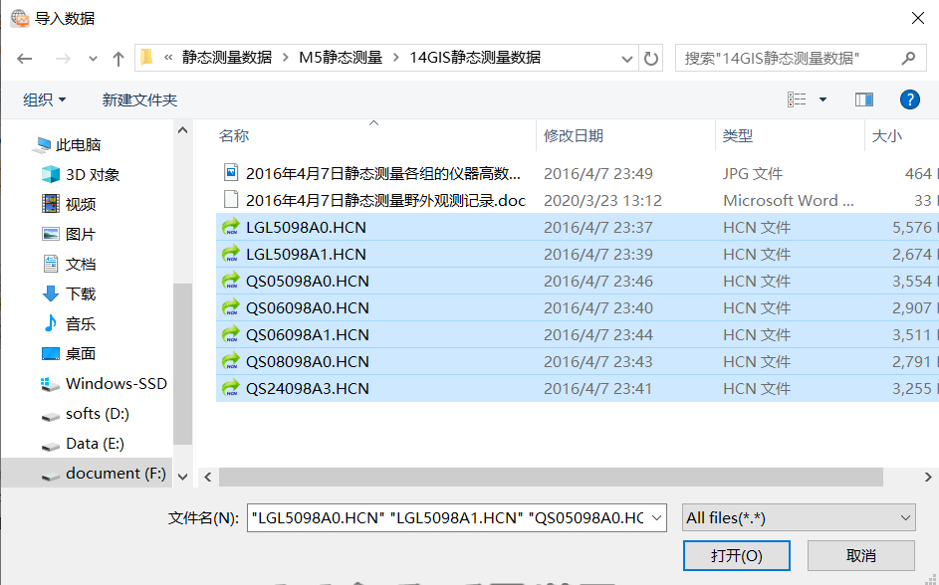
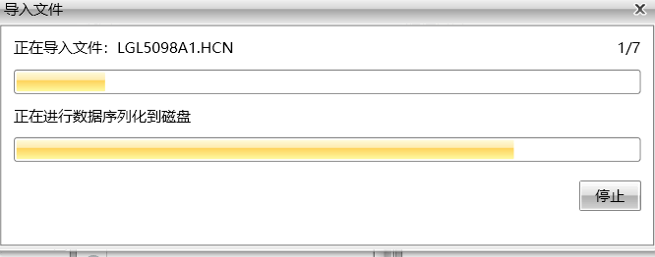
导入数据

Slide 17
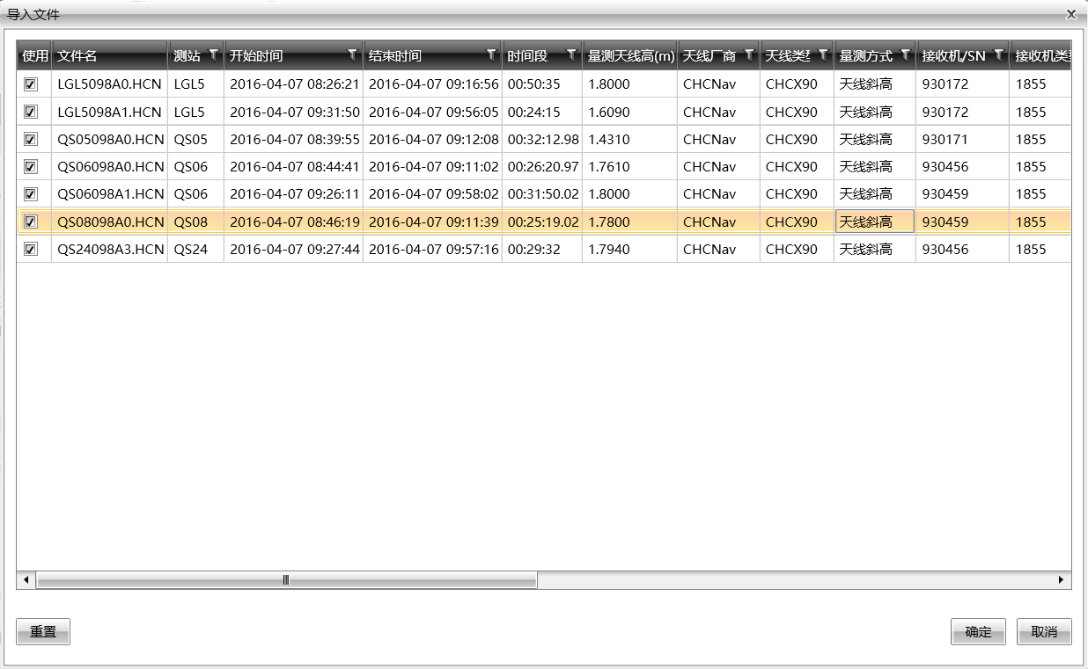
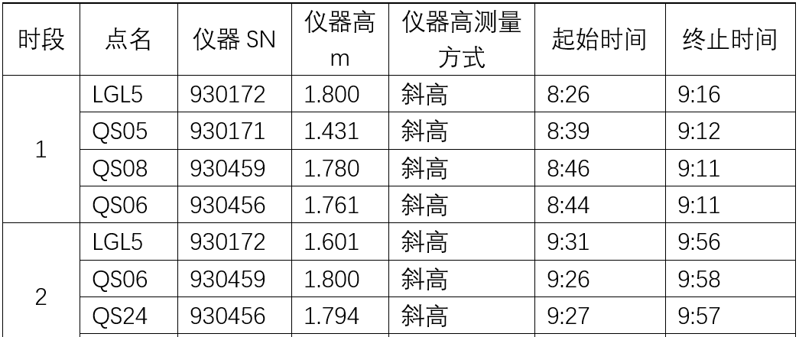
导入数据
注意核对点名（测站）、文件名、起止时间、天线高、天线类型、天线高测量方式等

Slide 18
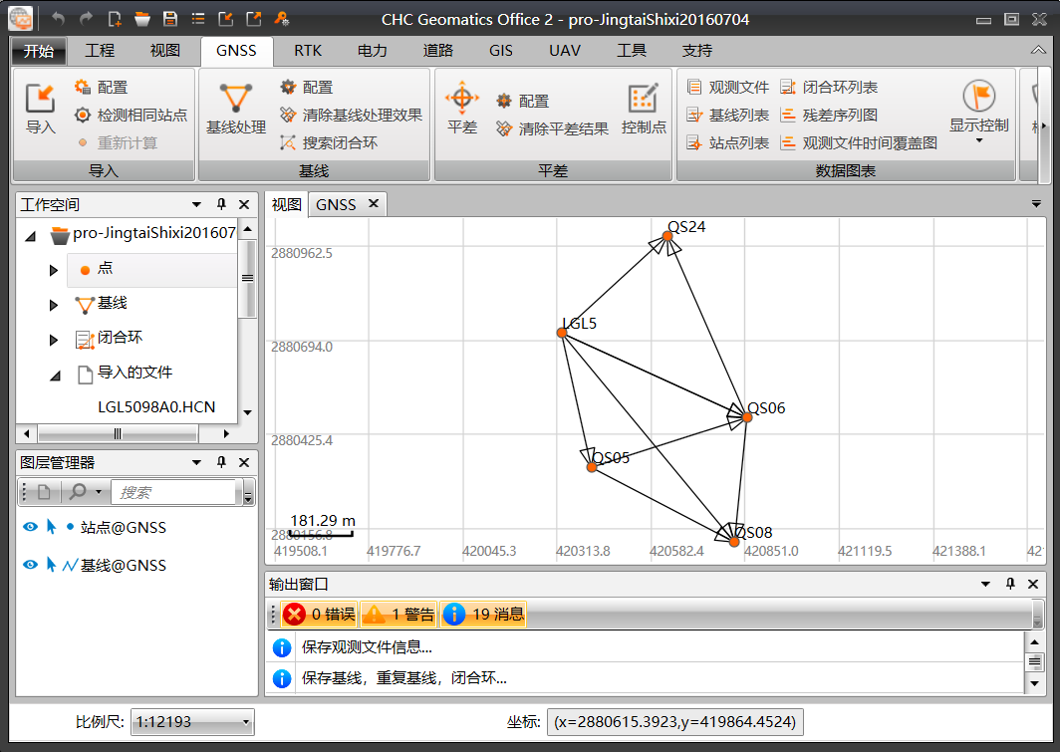
标注点名

Slide 19
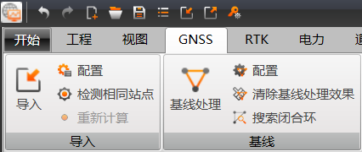
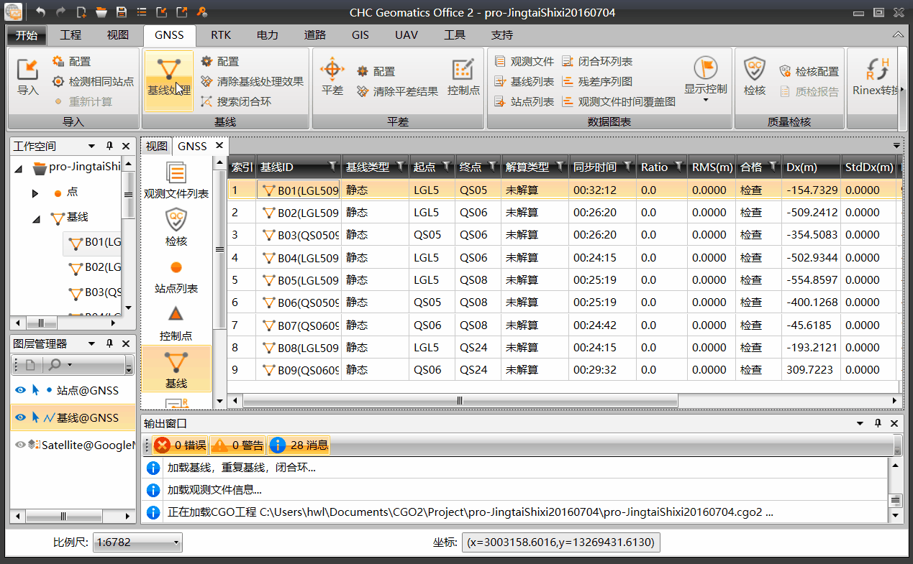
GNSS基线处理
GNSS→基线处理
Notes:
黑色代表未解算的基线，绿色为解算合格的基线，黄色为解算不合格的基线，浅灰色代表被禁用或不参与的基线，红色高亮显示被选中的基线

Slide 20
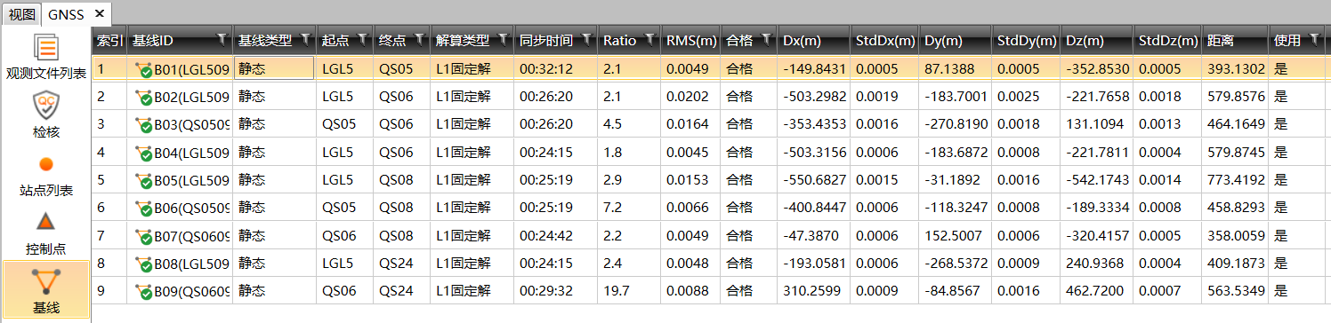
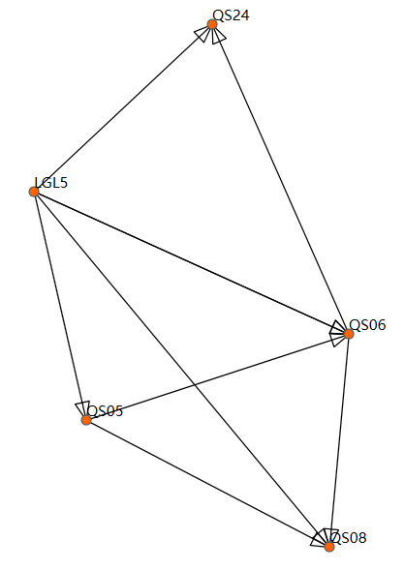
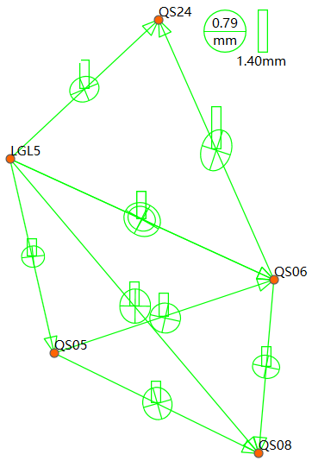
基线解算结果检验：基线质量控制
黑色代表未解算的基线
绿色为解算合格的基线
黄色为解算不合格的基线
浅灰色代表被禁用或不参与的基线
红色高亮显示被选中的基线
基线由黑色变为绿色

Slide 21
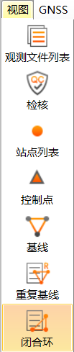
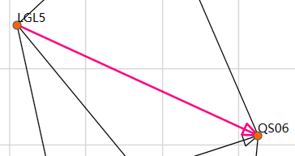
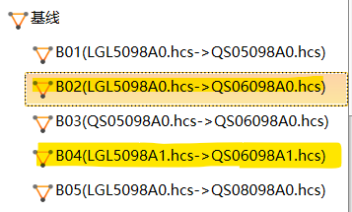
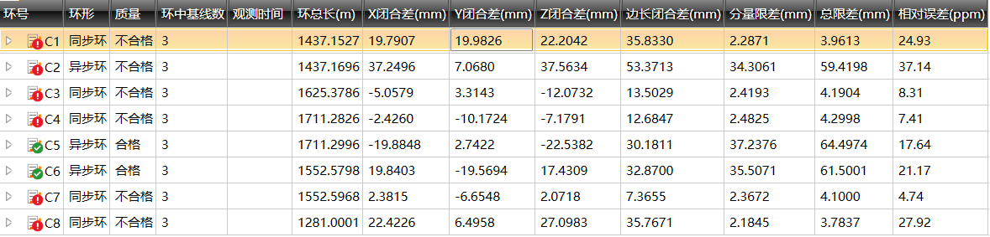
重复基线、同步与异步环闭合差

Slide 22
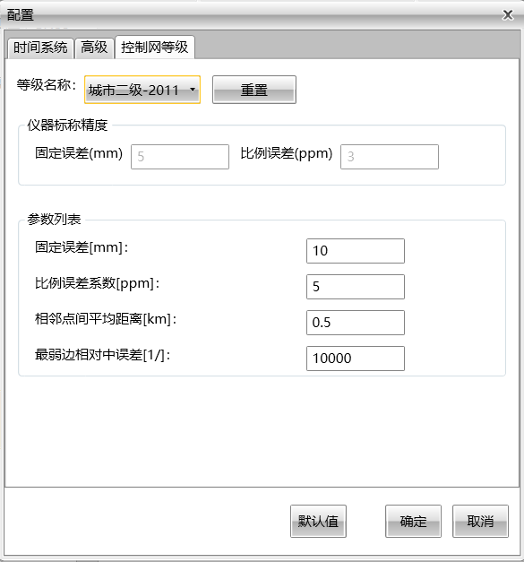
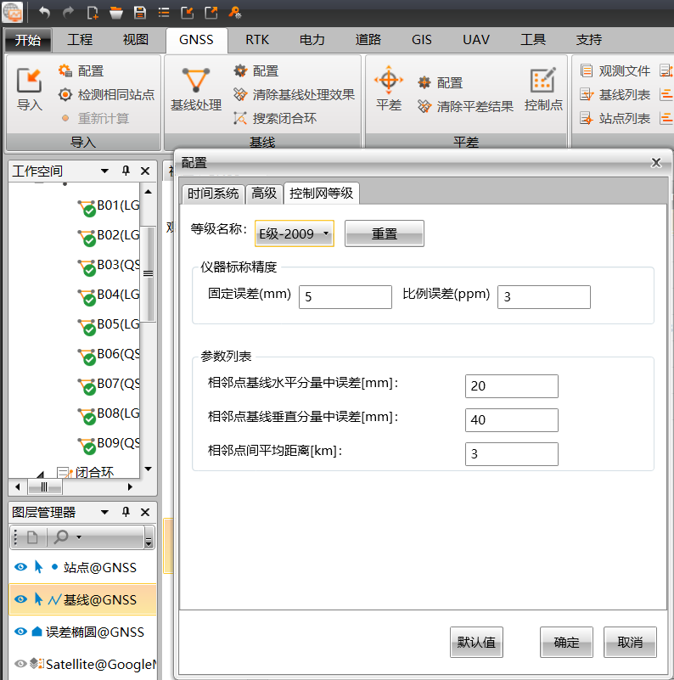
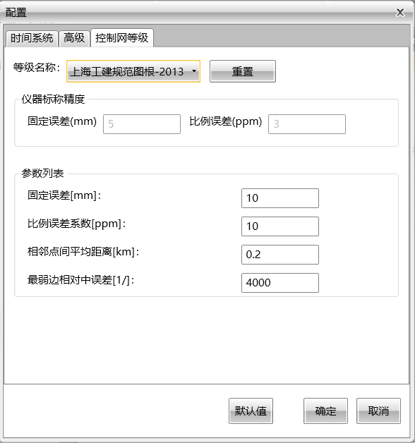
确定项目属性中控制网等级的设置是否正确，是否可以降低限差的要求?
质量参数设置是否合适

Slide 23
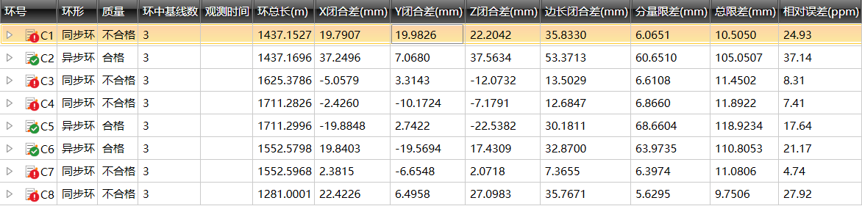

Slide 24
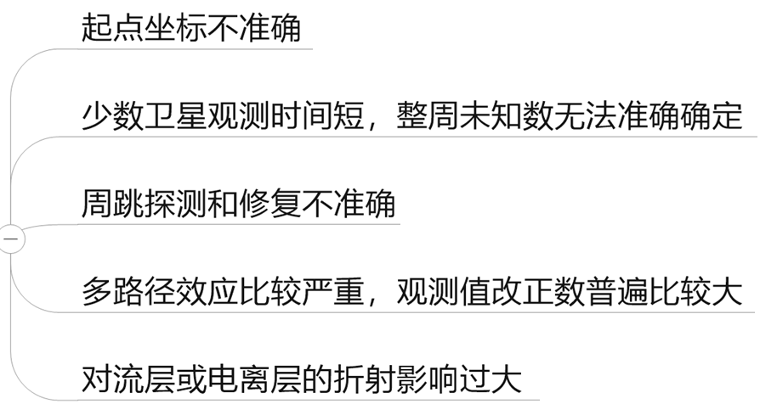
基线的精化处理
影响基线结果的因素

Slide 25
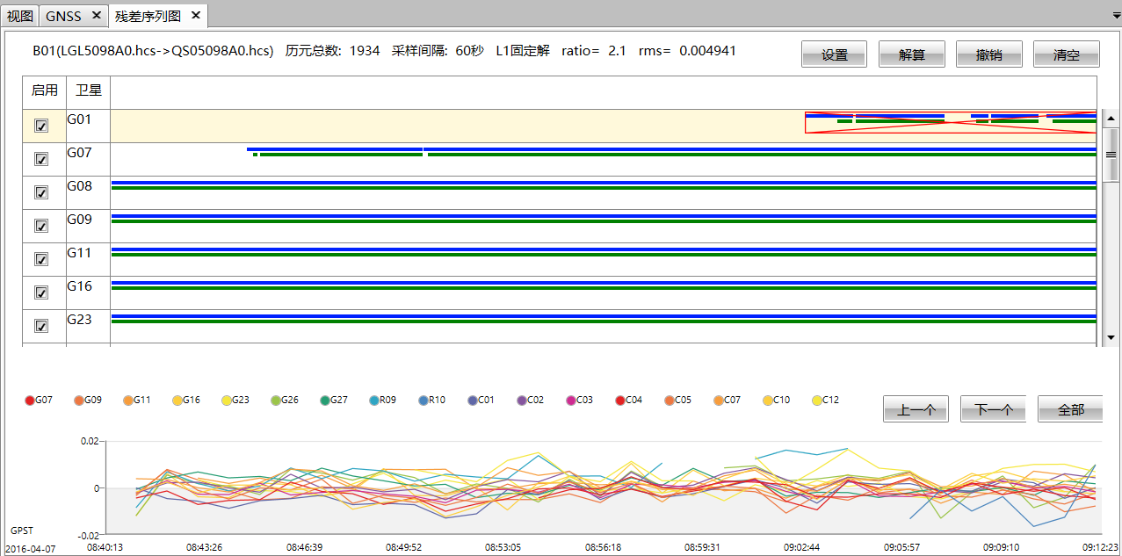
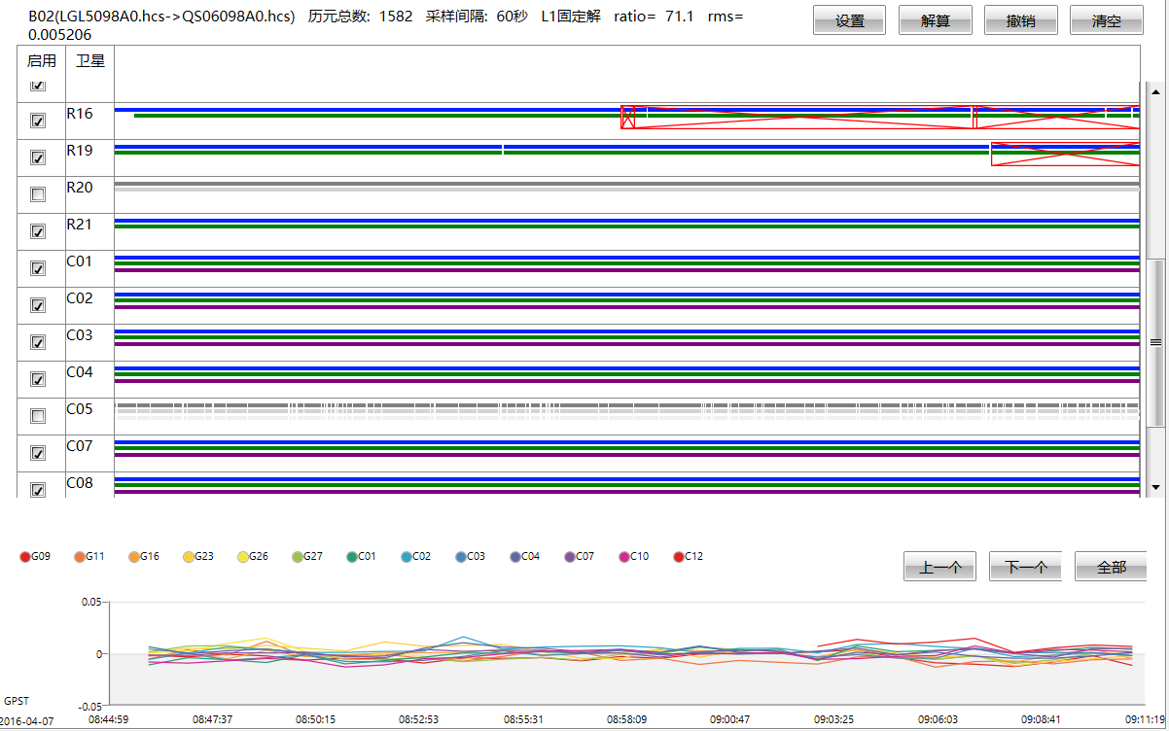
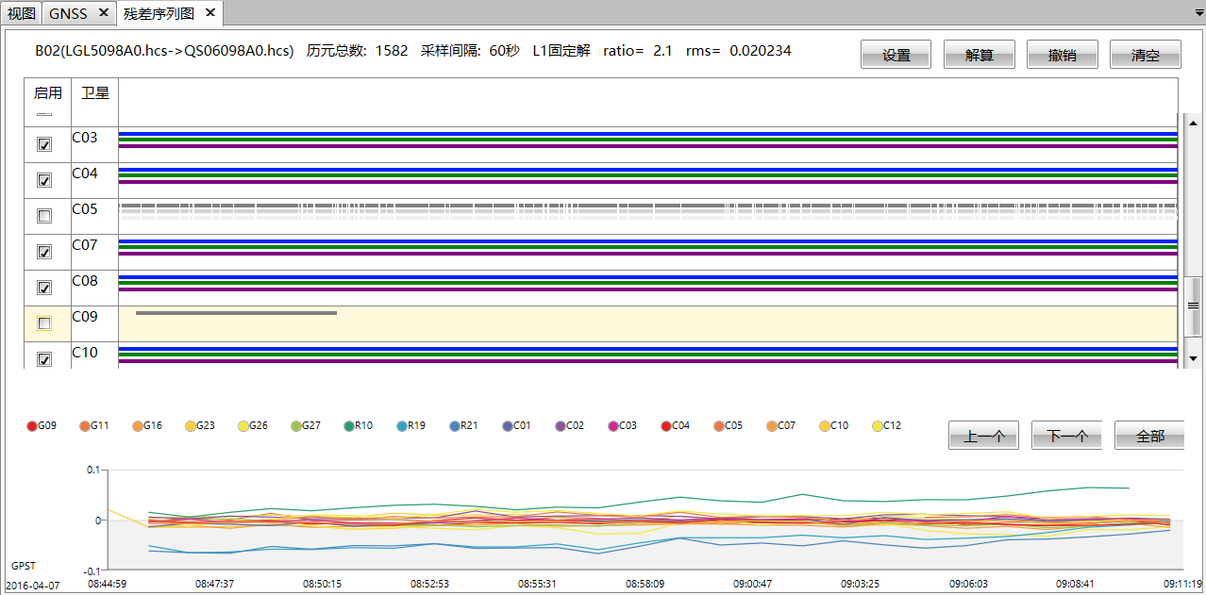
选择观测数据、重新处理基线
根据基线残差图删除、禁用部分基线观测数据、提高高度截止角、调整采样间隔。

Slide 26
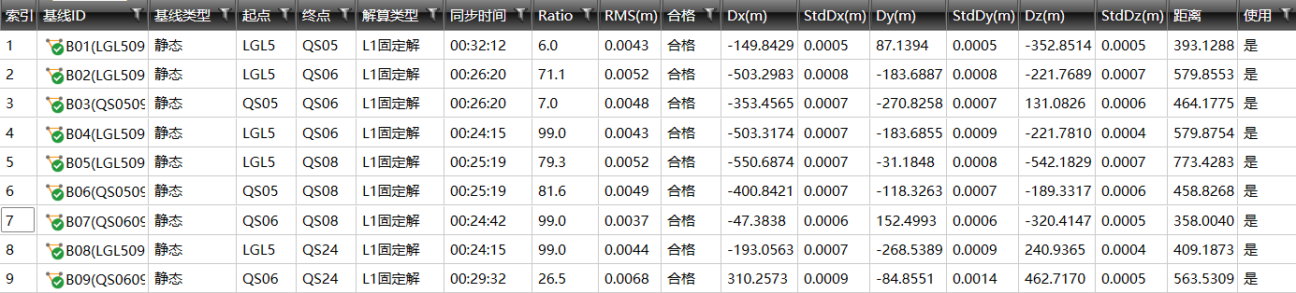
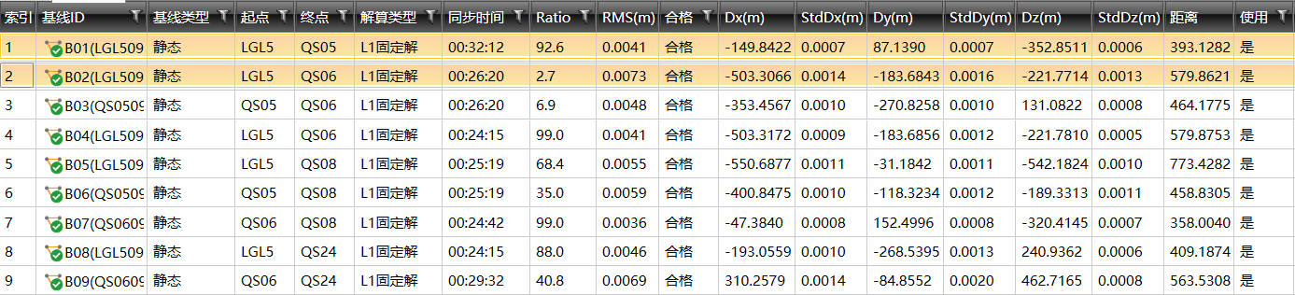
不同采样间隔处理结果差异

Slide 27
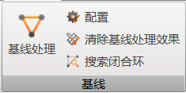
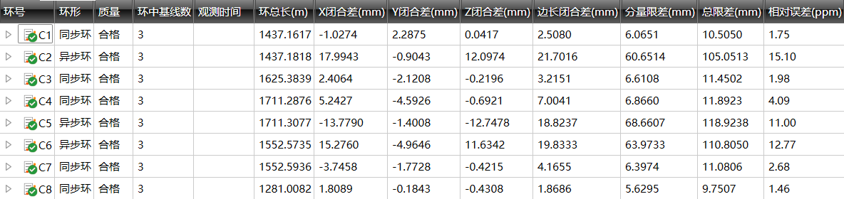
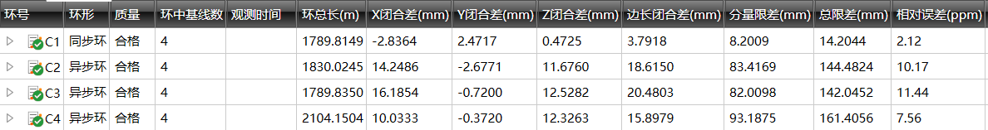
最终基线解算结果
对于个别解算质量过差的基线，可以采取禁用或者删除。
重复基线
3边
4边

Slide 28
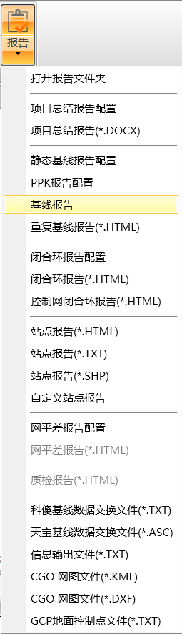
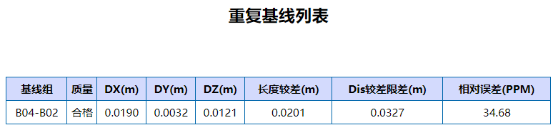
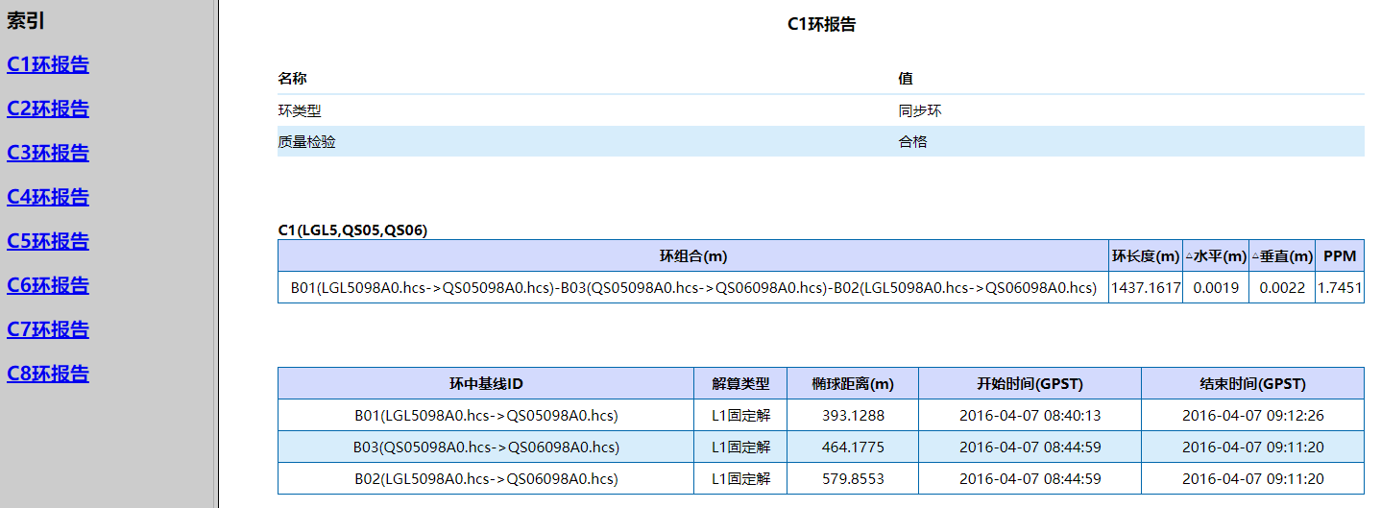
基线处理报告
基线报告
重复基线报告
闭合环报告

Slide 29
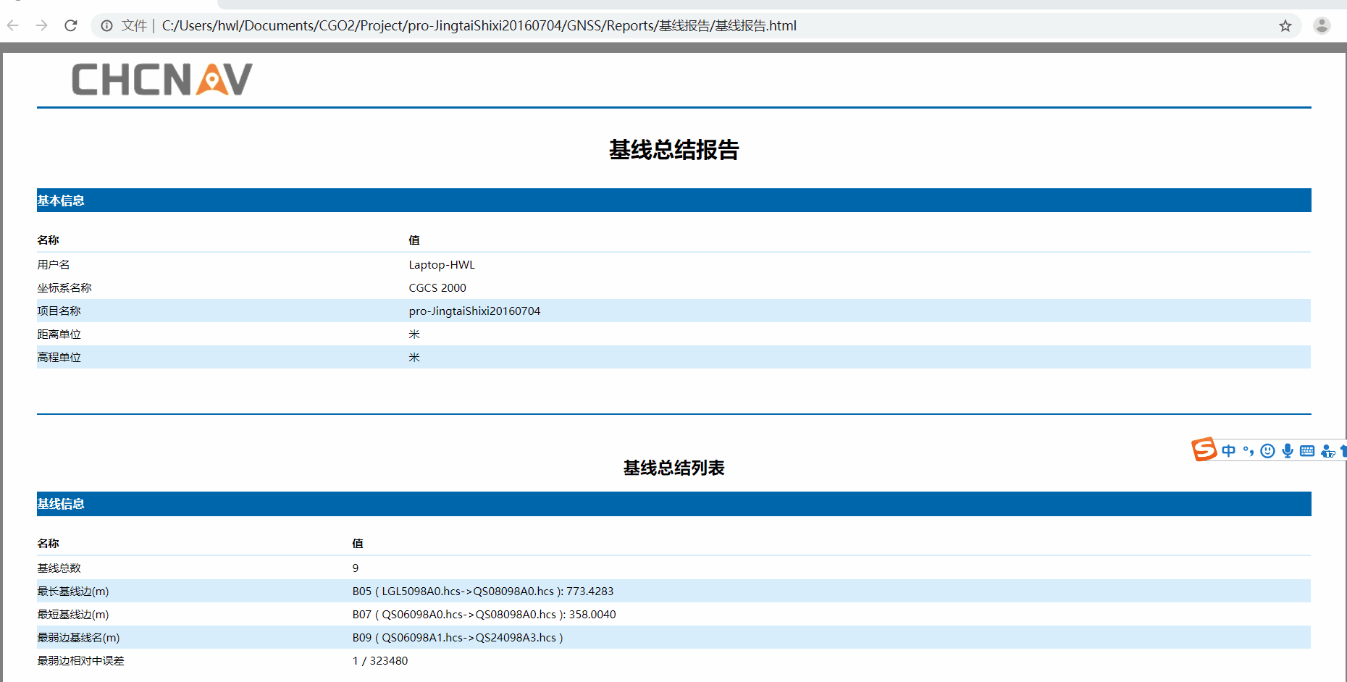
基线报告

Slide 30
GNSS基线网的平差
确定已知点
平差设置
网平差
查看平差后的点坐标与平差报告

Slide 31
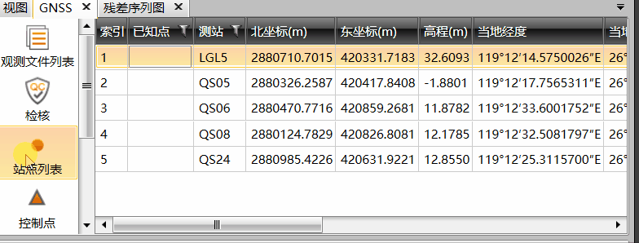
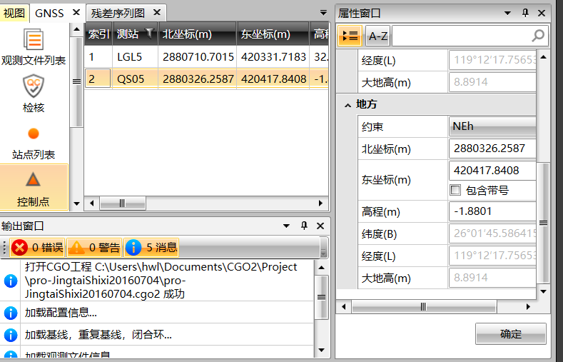
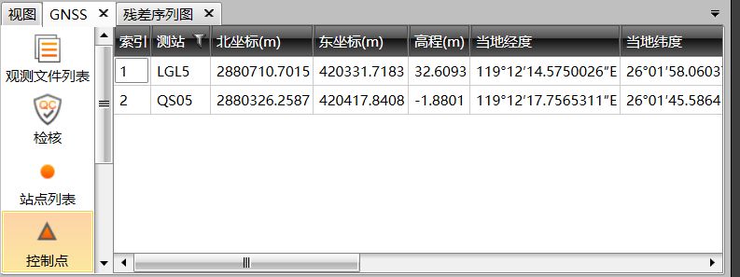
输入已知控制点坐标
观测点转为已知点
设置约束条件
在控制点属性窗口中输入控制点的约束维度及其对应的已知坐标。
Notes:
新校区已知点在CGCS2000坐标系下按3度带高斯投影的坐标与高程
Name GK_Z40_E（m） GK_Z40_N（m） h（m）
QS05 420417.174 2880326.902 7.465
LGL5 420331.183 2880709.982 28.31

Slide 32
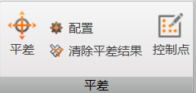

平差参数设置

Slide 33



网平差
Notes:
网平差包括：
自由网平差：不录入已知点直接进行平差。
三维约束平差：在WGS84或者本地坐标系统中录入已知点，约束方式包括XYZ、BLH、BL。
二维约束平差：在本地坐标系统下录入已知点，约束方式包括NEh、NE、（N,带号+E,h）、(N,带号+E)。
若要进行高程拟合，则需勾选，其中拟合方法包括固定差改正、平面拟合、二次曲面拟合、TGO算法等。
设置完毕，点击【平差】，软件将自动根据起算条件，完成平差运算。平差之后，网图中显示平差状态，包括误差椭圆以及高程方向误差，如图1-16所示。

Slide 34


查看报告
【报告】→【网平差报告】
Notes:
可在线生成并打开网平差报告。报告内容以HTML格式，用户不仅可以在线阅读各类报告，还可以在项目路径下的Reports子文件夹中查看各个报告的详细情况。
同样可以输出【基线处理报告】、【闭合环报告】、【测站点报告】、【重复基线报告】等。也可以通过【报告配置】有选择地输出。

